Slide 1

샬롬
현대교회
어린이교회
초등부

Slide 2

♪
찬양해요~

Slide 3

예수님의 길
자기를 낮추시고 죽기까지
순종하신 예수님
하나님의 사랑을 보여주신
예수님의 길을
기억합니다

Slide 4
예수님의 길
온 세상 구원한 십자가
주 보혈이 너와 나의 삶
새롭게 하니
그 발 앞에 엎드려
나 예배합니다
주가 가신 길을 따라가리

Slide 5
예수님의 길
자기를 낮추시고 죽기까지
순종하신 예수님
하나님의 사랑을 보여주신
예수님의 길을
기억합니다

Slide 6
예수님의 길
온 세상 구원한 십자가
주 보혈이 너와 나의 삶
새롭게 하니
그 발 앞에 엎드려
나 예배합니다
주가 가신 길을 따라가리

Slide 7
예수님의 길
그 발 앞에 엎드려
나 예배합니다
주가 가신 길을 따라가리

Slide 8



너와 나의 모습이 예수님 닮아
너와 나의 모습이 예수님 닮아
하루 이틀 매일매일 지날 때 마다
더 닮아가길 원해요

Slide 9
예수님 사랑이 (넘쳐 넘쳐)
예수님 축복이(흘러 흘러)
예수님 은혜가(가득 가득)
당신과 함께 하길 원해요

Slide 10
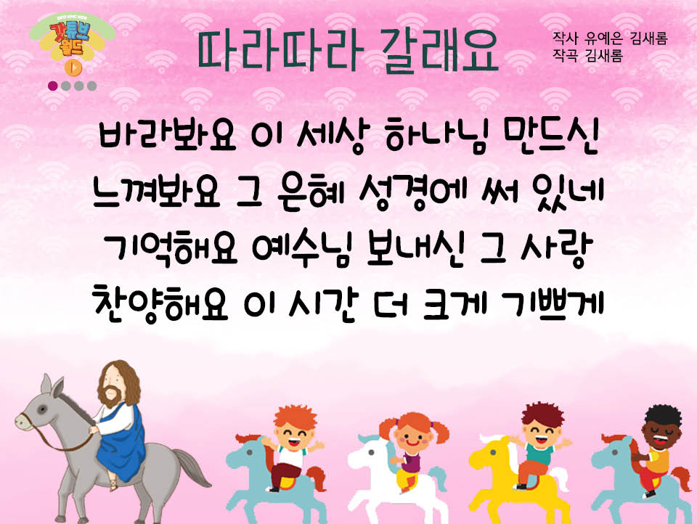

Slide 11
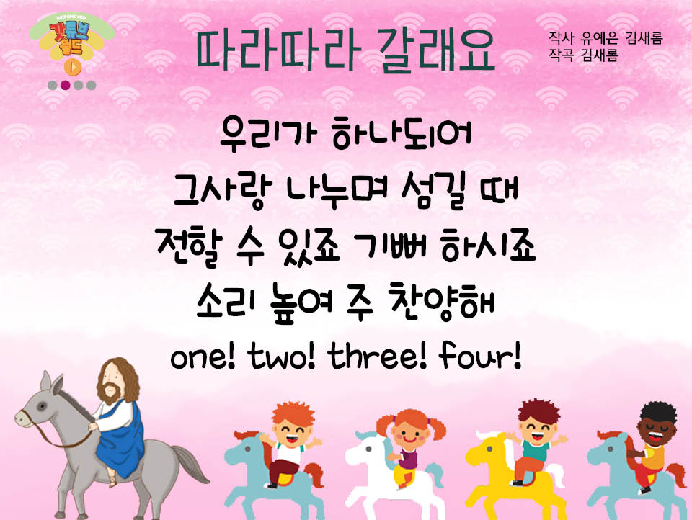

Slide 12
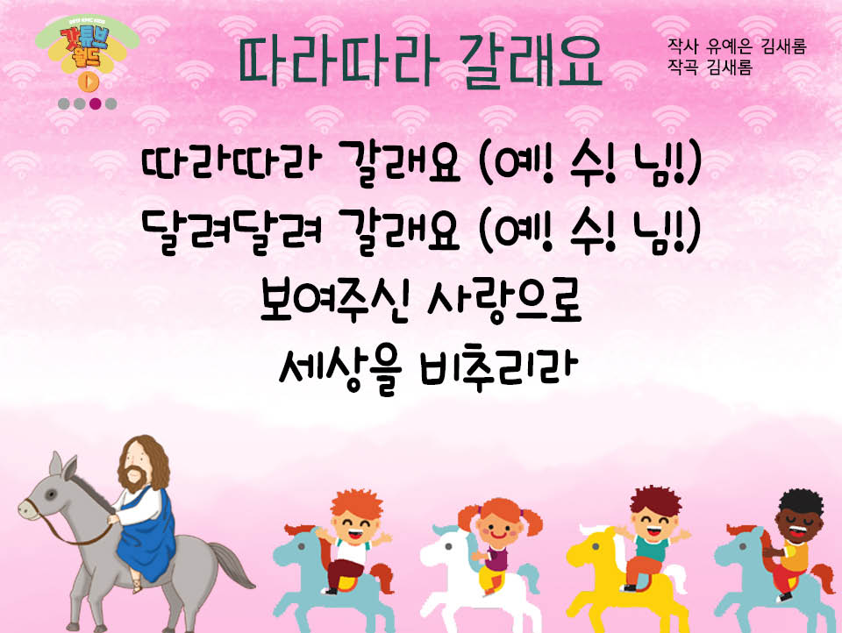

Slide 13
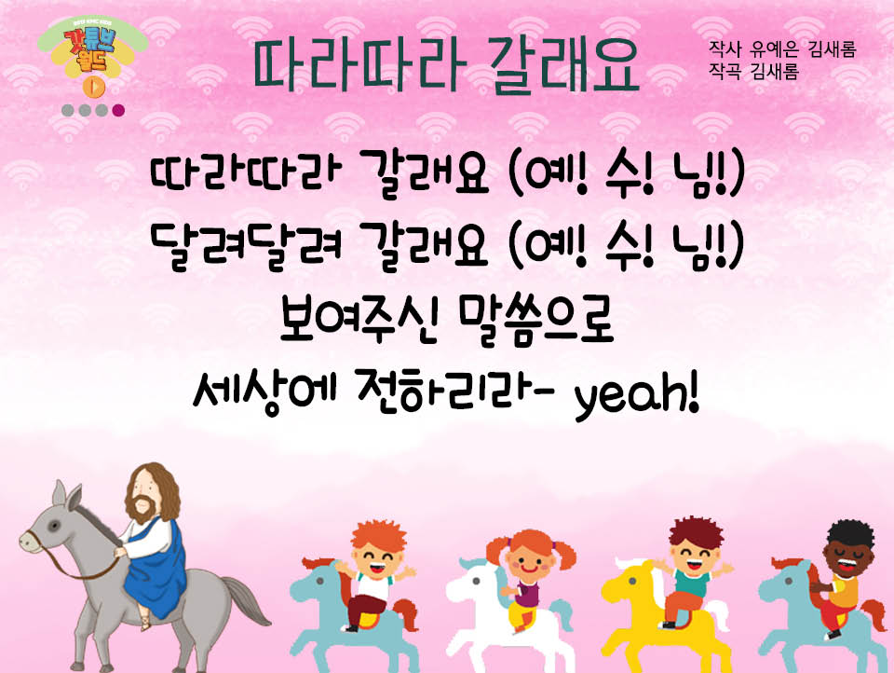

Slide 14
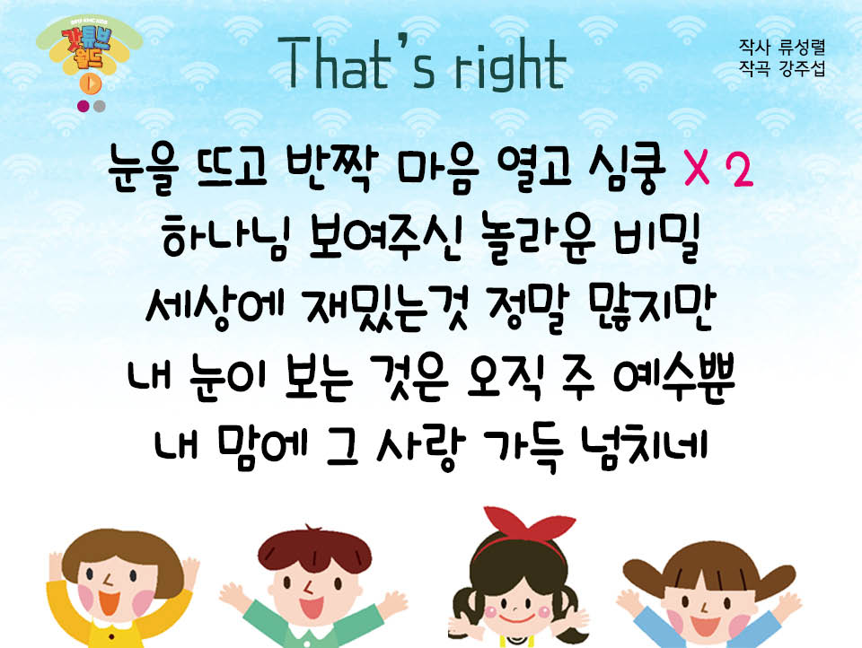

Slide 15
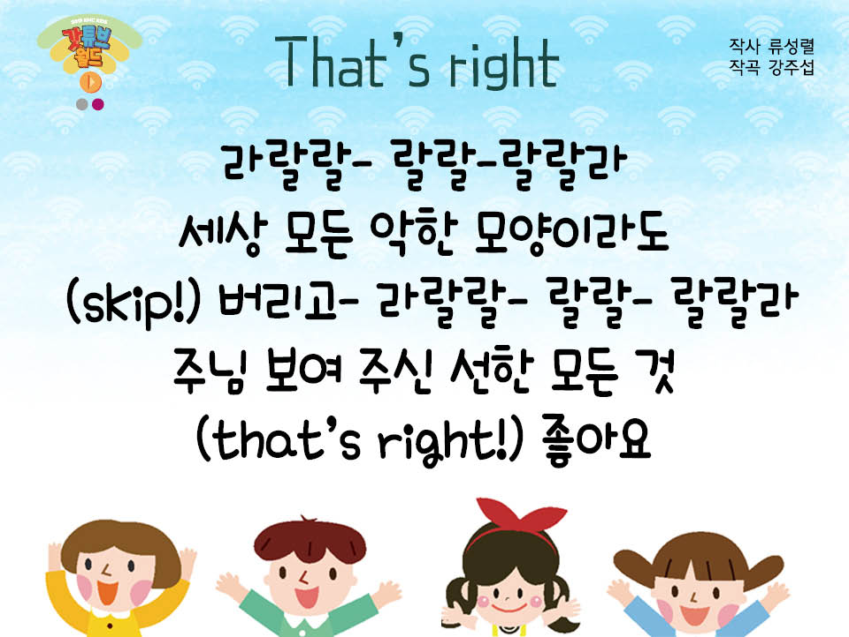

Slide 16
예수님의 길
자기를 낮추시고 죽기까지
순종하신 예수님
하나님의 사랑을 보여주신
예수님의 길을
기억합니다

Slide 17
예수님의 길
온 세상 구원한 십자가
주 보혈이 너와 나의 삶
새롭게 하니
그 발 앞에 엎드려
나 예배합니다
주가 가신 길을 따라가리

Slide 18
예수님의 길
자기를 낮추시고 죽기까지
순종하신 예수님
하나님의 사랑을 보여주신
예수님의 길을
기억합니다

Slide 19
예수님의 길
온 세상 구원한 십자가
주 보혈이 너와 나의 삶
새롭게 하니
그 발 앞에 엎드려
나 예배합니다
주가 가신 길을 따라가리

Slide 20
예수님의 길
그 발 앞에 엎드려
나 예배합니다
주가 가신 길을 따라가리

Slide 21
2025년 11월 16일 어린이 예배
오늘은 성령강림 후
스물세번째일 입니다
•
•
•

Slide 22

사도신경
전능하사 천지를 만드신
하나님 아버지를 내가 믿사오며,
그 외아들 우리 주
예수 그리스도를 믿사오니,

Slide 23
사도신경
이는 성령으로 잉태하사
동정녀 마리아에게 나시고,
본디오 빌라도에게 고난을 받으사,
십자가에 못박혀 죽으시고,
장사한 지 사흘 만에 죽은 자
가운데서 다시 살아나시며,

Slide 24
사도신경
하늘에 오르사,
전능하신 하나님 우편에 앉아
계시다가, 저리로서 산 자와
죽은 자를 심판하러 오시리라.

Slide 25
사도신경
성령을 믿사오며, 거룩한 공회와,
성도가 서로 교통하는 것과,
죄를 사하여 주시는 것과,
몸이 다시 사는 것과,
영원히 사는 것을 믿사옵나이다.
아멘

Slide 26
예수님의 길
자기를 낮추시고 죽기까지
순종하신 예수님
하나님의 사랑을 보여주신
예수님의 길을
기억합니다

Slide 27
예수님의 길
온 세상 구원한 십자가
주 보혈이 너와 나의 삶
새롭게 하니
그 발 앞에 엎드려
나 예배합니다
주가 가신 길을 따라가리

Slide 28
예수님의 길
자기를 낮추시고 죽기까지
순종하신 예수님
하나님의 사랑을 보여주신
예수님의 길을
기억합니다

Slide 29
예수님의 길
온 세상 구원한 십자가
주 보혈이 너와 나의 삶
새롭게 하니
그 발 앞에 엎드려
나 예배합니다
주가 가신 길을 따라가리

Slide 30
예수님의 길
그 발 앞에 엎드려
나 예배합니다
주가 가신 길을 따라가리

Slide 31

대표기도
최은서 어린이

Slide 32

성경봉독
누가복음 10장 29절

Slide 33

성경봉독- 누가복음 10장
29 그 사람이 자기를 옳게
보이려고 예수께 여짜오되 그러면 내 이웃이 누구니
이까

Slide 34
설 교
나는 선한 사마리아인
김광래 목사님

Slide 35

헌금 찬양
하이어 성가대
(나는 특별해요)

Slide 36

나는 정말 실수 많지만
때론 걱정 있지만

Slide 37
나는 실망하지 않아요
내겐 멋진 비밀있죠

Slide 38
나는 정말 겁도 많지만
때론 꾸중 듣지만

Slide 39
내겐 기쁜 소식 있어요
난 자랑할래요

Slide 40
나는 특별해요
예수님 나를 사랑하시니

Slide 41
나는 특별해요
예수님 나를 구원했으니

Slide 42
너는 특별해요
예수님 너를 사랑하시니

Slide 43
우린 특별해요
주님이 우릴 축복했으니

Slide 44
헌금기도
김수연 어린이

Slide 45


Slide 46
광 고
1. 예수 그리스도 향기 가득한 하나님의 자녀되기를 소망합니다
2. 어제 토요문화기행 충주시 잘 다녀왔습니다
3. 성탄절 축하 공연은 “킹 오브 킹스” 연극입니다
(맡은 배역을 잘 준비 바랍니다 )
4. 다음 주일 예배 임사자는 사회 채정례 선생님,
대표기도 최윤혜 어린이, 헌금기도 신서우 어린이 입니다.
Notes:
마우스 오른쪽 클릭 후 텍스트편집(문자열추가) 버튼 누른후 텍스트 삽입 바랍니다

Slide 47

성경 말씀
우리는 구원 받는 자들에게나
망하는 자들에게나 하나님 앞에서 그리스도의 향기니
- 고린도후서 2장 15절-

Slide 48
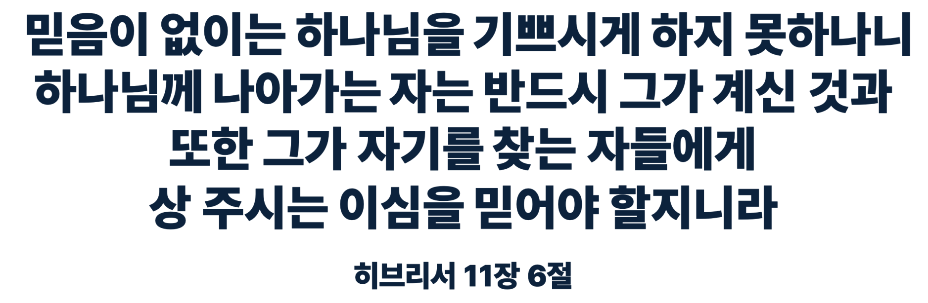
성경 말씀

Slide 49
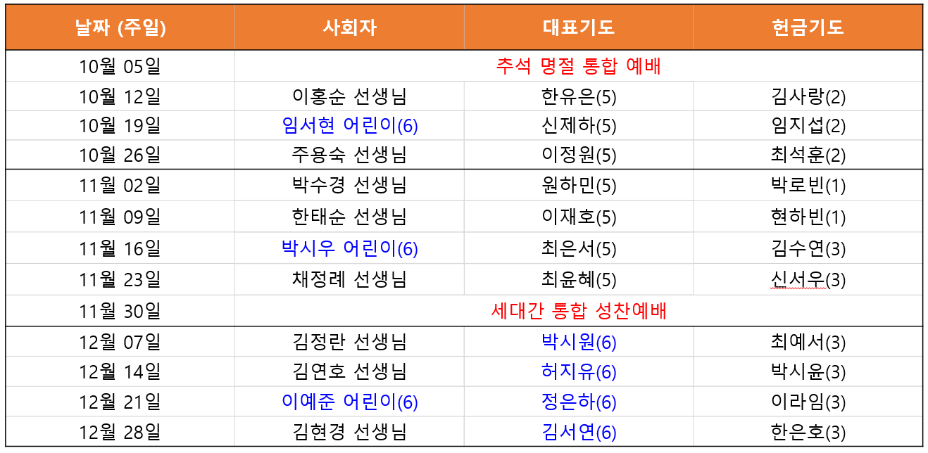
예배 임사자
4월, 5월, 6월 예배 위원

Slide 50
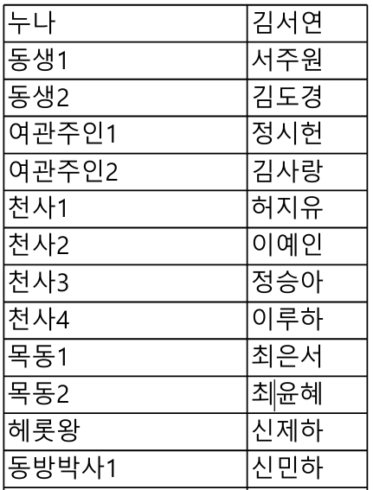
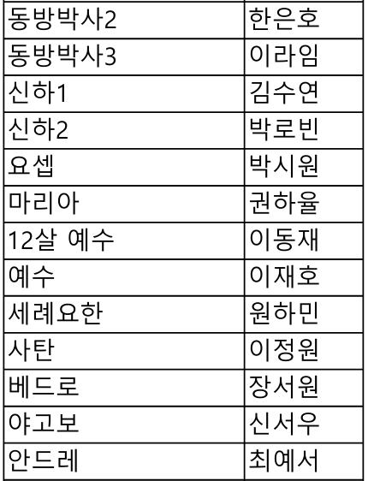
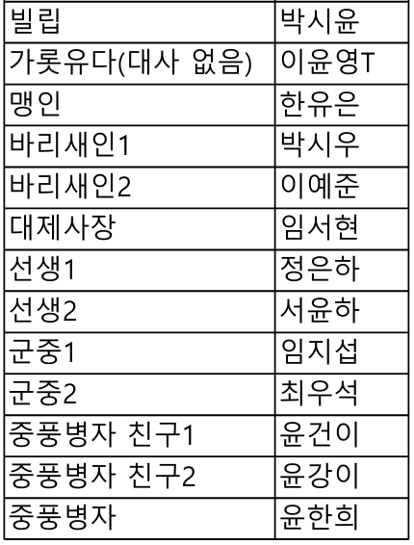
“킹 오브 킹스＂배역

Slide 51
주기도문
하늘에 계신 우리 아버지여,
이름이 거룩히 여김을 받으시오며,
나라가 임하시오며,
뜻이 하늘에서 이루어진 것같이
땅에서도 이루어 지이다.

Slide 52
주기도문
오늘 우리에게 일용할 양식을 주시옵고,
우리가 우리에게 죄 지은 자를
사하여 준 것같이
우리 죄를 사하여 주시옵고,

Slide 53
주기도문
우리를 시험에 들게 하지 마시옵고,
다만 악에서 구하시옵소서.
나라와 권세와 영광이 아버지께
영원히 있사옵나이다. 아멘.

Slide 54

현대교회
어린이교회
한 주간
배운 말씀대로
승리하고
다음 주일에
만나요
하나님께
영광을~

